Slide 1



Отчет
о работе школьного оздоровительного летнего лагеря
“Летний экспресс”
при МАОУ «Асланинской СОШ»
ЛЕТО – 2018

Slide 2

Лагерь работает по комплексной программе «Поезд дружбы»
Цель: создание безопасных условий для полноценного отдыха, досуга и оздоровления детей, в т.ч. подростков «группы риска», с учетом индивидуальных особенностей ОУ и традиций местности.
Задачи:
• Создать оптимальные условия для укрепления здоровья и организации досуга детей во время летних каникул.
• Обновить содержание и формы организации и оздоровления детей посредством развития образовательного туризма.
• Проводить профилактику детской безнадзорности в каникулярное время.

Slide 3

Основные формы реализации задач пришкольного оздоровительного лагеря: экскурсии, путешествия, соревнования, дискуссии, конкурсы, викторины, беседы, игры.
Благодаря им жизнь ребят в лагере стала веселой и незабываемой. Они дали возможность каждому ребенку проявить свои творческие , физические и умственные способности .
Разработан режим дня работы с учетом санитарно-гигиенических требований и физиологических особенностей детей разного возраста.

Slide 4

Режим дня
(в соответствии с Сан ПиН 2.4.4.2599-10)
Элементы режима дня | Пребывание детей
 | С 8.30 до 18 часов
Сбор детей, зарядка | 8.30-9.00
Утренняя линейка | 9.00-9.15
Завтрак | 9.15-10.00
Работа по плану отрядов, социально-значимая деятельность, работа кружков и секций | 10.00-12.00
Оздоровительные процедуры | 12.00-13.00
Обед | 13.00-14.00
Работа по плану отрядов | 14.00-14.30
Дневной сон | 14.30-15.30
Полдник | 16.00-16.30
Работа по плану отрядов, работа кружков и секций | 16.30-18.00
Уход домой | 18.00

Slide 5
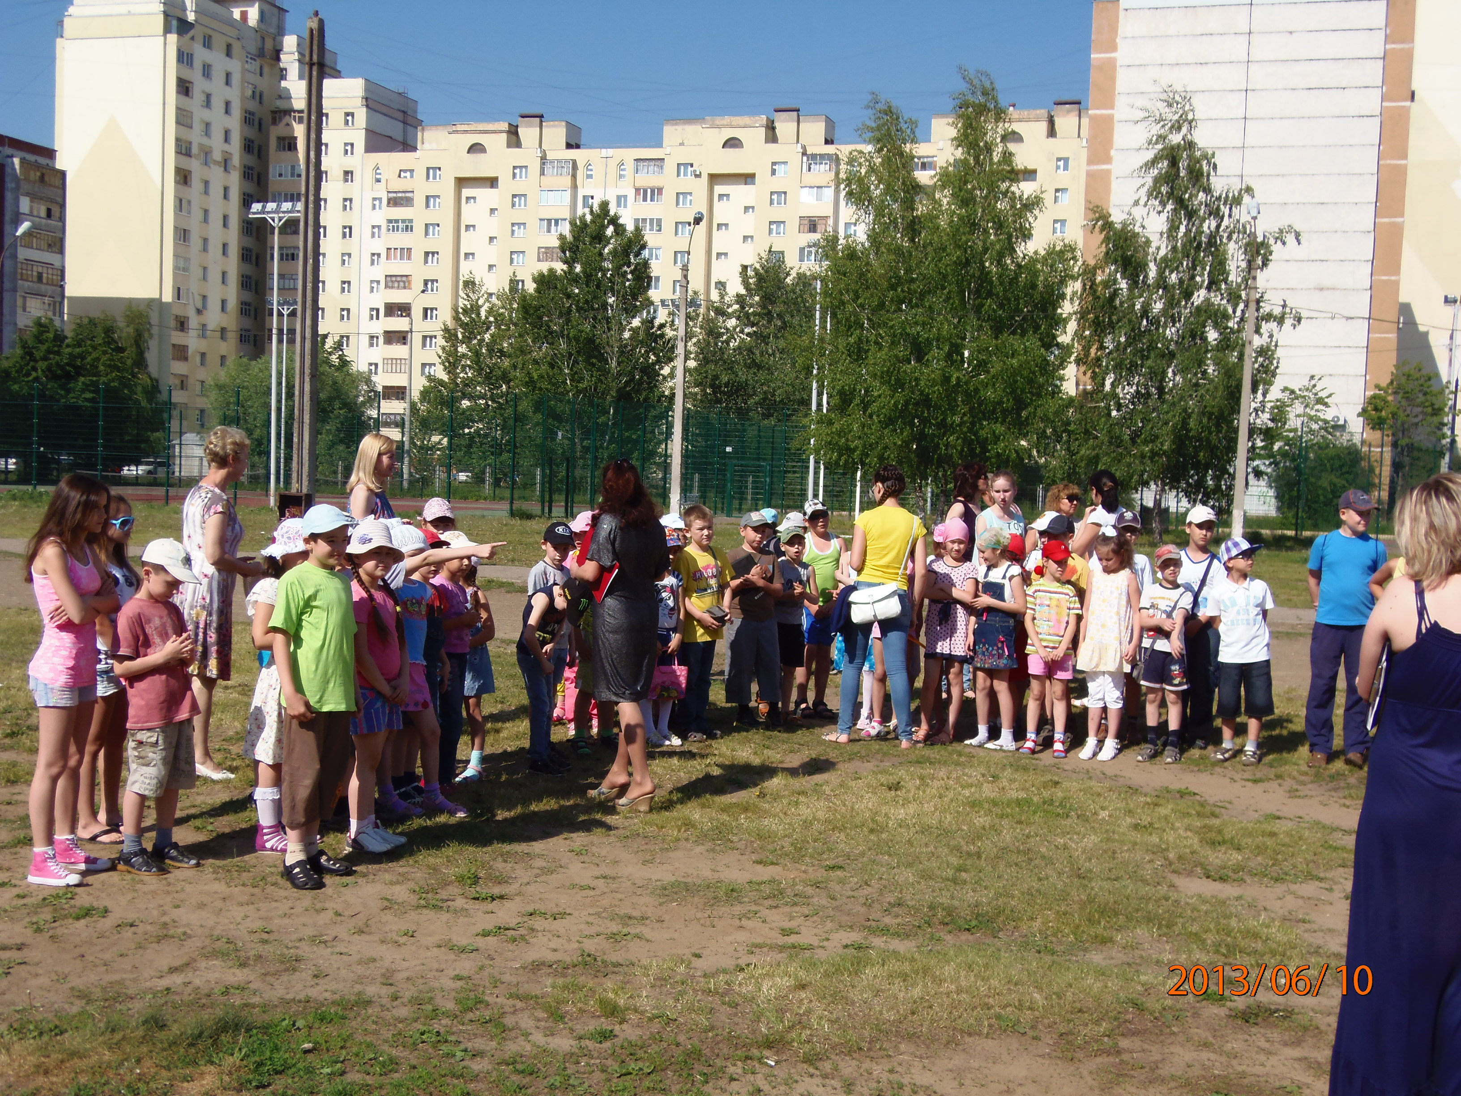
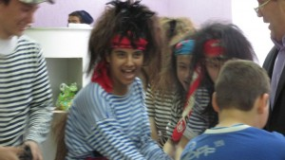
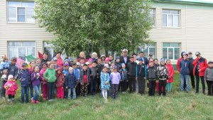
1 день – станция
«Здравствуй! Лето!»
И вот наступил долгожданный день.
1 смена лагеря «Летний экспресс» начала свое движение со станции «День защиты детей»
Каждый день зарядка и линейка

Slide 6

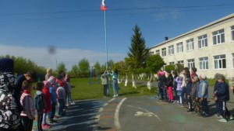
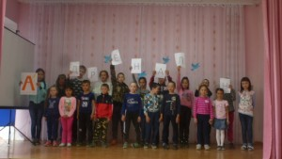
2 станция–
«Нет земли дороже»
«Понедельник — день тяжелый», но не в нашем лагере дневного пребывания «Летний экспресс», потому что сегодня прошли игры и викторины к 95-летию нашего любимого Ялуторовского района. Дети достаточно хорошо знают о своем районе и поэтому заслуженно получили свои сладкие призы и подарочки.

Slide 7

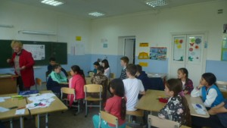
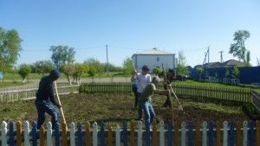
3 станция – «Экологическая»
Сегодня, 5 июня, Гульчачак Халитовна провела беседу с ребятами о том, как нам надо беречь нашу природу, ведь именно 5 июня — Всемирный день охраны окружающей среды.

Slide 8

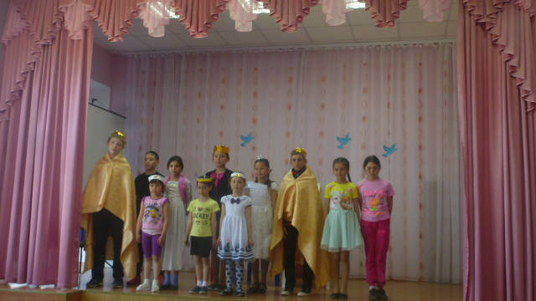
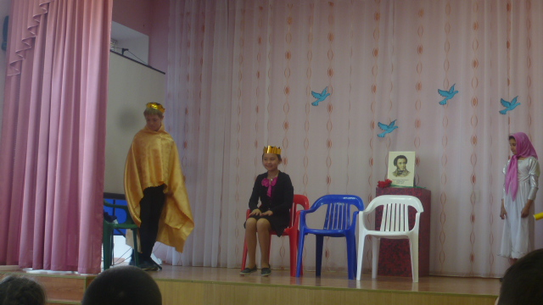
4 станция – «В гостях у сказки»
6 июня 2018 года исполняется 219 лет со дня рождения великого русского поэта Александра Сергеевича Пушкина.
Четвертый день в лагере посвятили этой знаменательной дате.
В отрядах проводились викторины , конкурс рисунков по сказкам А.С. Пушкина. А еще провели инсценировку отрывков из сказок поэта. Ребята с удовольствием читали стихи и сказки Пушкина.

Slide 9
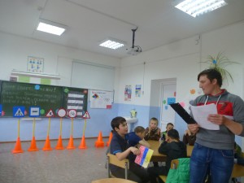
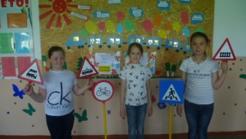
5 станция – «ЮИД»
Начался день с викторины «Красный, желтый, зеленый». Потом воспитатели показали мультфильмы и презентацию по ПДД.
После обеда был прошел конкурс рисунков «Новые дорожные знаки». Было интересно . Но самое главное — дети узнали много нового о безопасном поведении на дорогах.

Slide 10

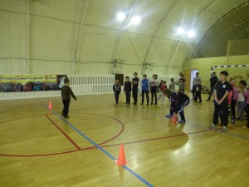
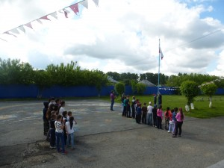
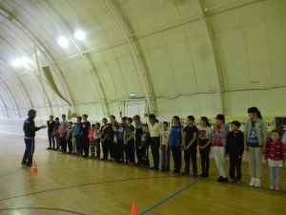
6 станция - «ГТО»
Лагерь начал свою работу по намеченному плану. Поезд «Летний экспресс» совершил остановку на станции «ГТО». День начался с поднятия флага и с зарядки « Бодрое утро», чтобы ребята на целый день получали заряд положительных эмоций и хорошего настроения. После завтрака в отрядах прошли конкурсы викторин «Готов к труду и обороне!». Самым интересным моментом дня стало -проведение спортивных игр в спорткомплексе с Аслана. Прошли веселые старты «Ай, да мы!».

Slide 11
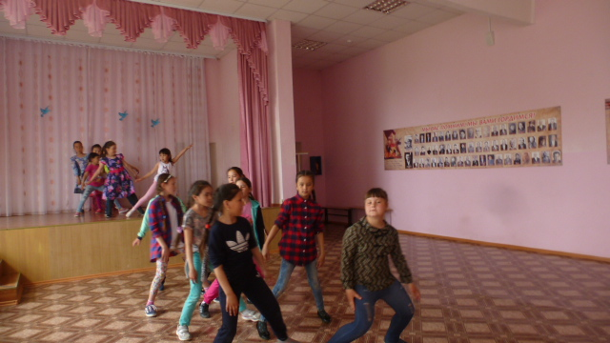
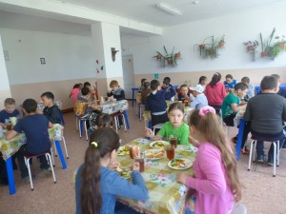
7 станция – «Россия-Родина моя »
Этот день прошел под девизом «Люблю Россию- Родину мою»
Ребята из 2 отрядов выступили с концертными номерами. Также исполнялись песни о Родине, о России.

Slide 12
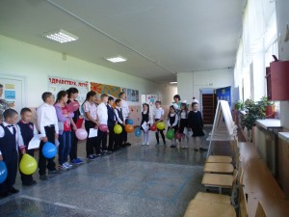
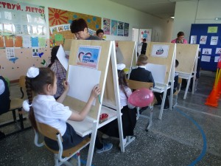
8 станция –
«Творческая»
Главным событием восьмого дня в лагере «Летний экспресс» стало творчество детей, конкурс рисунков и сочинений детей « Я через 20 лет»

Slide 13

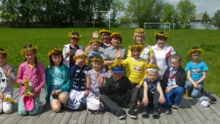
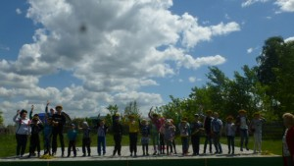
9 станция «Художественная»
В этот день все- и мальчики и девочки плели венки, занимались творчеством…

Slide 14

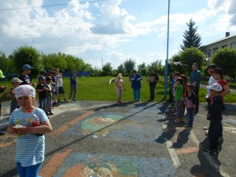
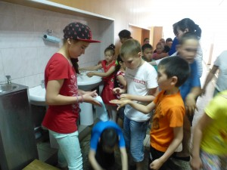
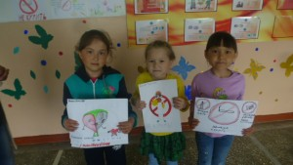
10 станция
– «Станция «STOP»
В этот день ребята были участниками антинаркотической акции «STOP». Ребята постарше смотрели видеоролики , а в конкурсе рисунков «Новый вид спорта » приняли участие все. В отрядах прошли беседы «Летний лагерь- территория здоровья».

Slide 15

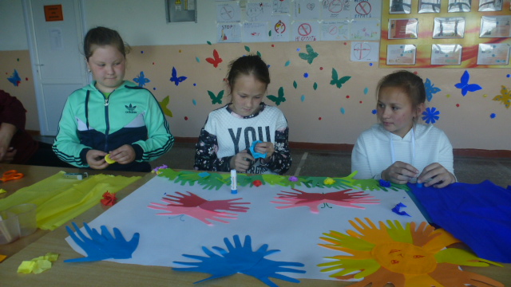
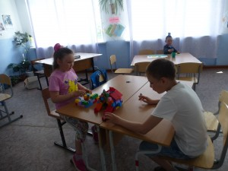
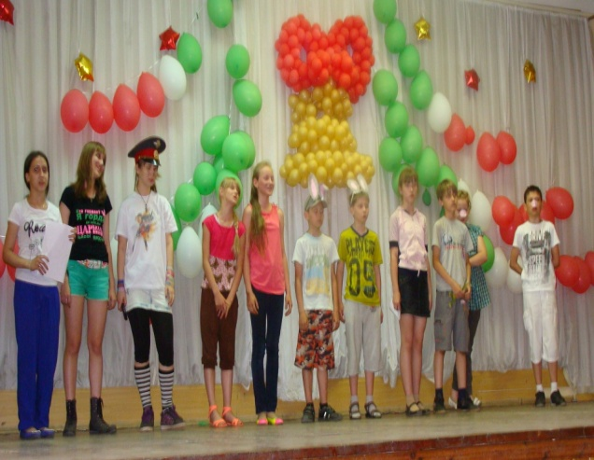
11 станция - «Очумелые ручки»

Slide 16
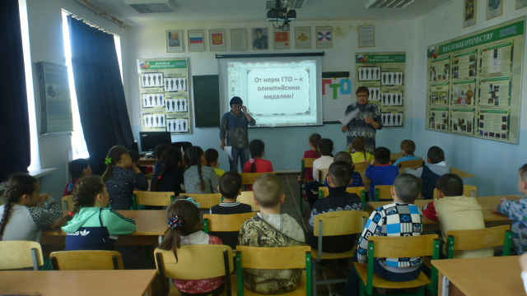
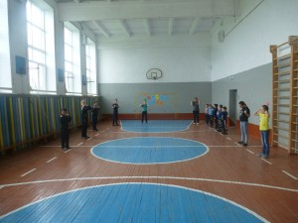
12 День -«Станция «Олимпийская»
На станции «Олимпийская» ребята ознакомились со спортсменами зимней олимпиады и посоревновались в некоторых видах спорта

Slide 17
13 День -«Станция «Героическая»
20 июня в лагере «Летний экспресс" ребята посетили наш школьный музей, где им рассказали о героизме М.Джалиля. Позже они посетили памятник героя сов. союза в д. Осиново Ишмухаметова Т.К. После торжественного митинга в д. Осиново на Родине героя, они поиграли в "Детском городке"

Slide 18

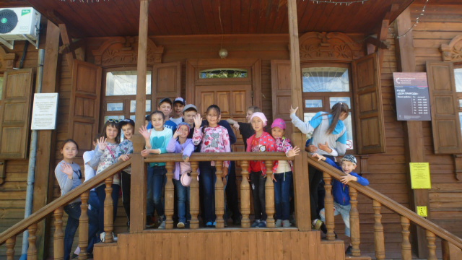
14 День - «Станция «Именинников»
В этот день совпало так, что наши именинники покатались и на карусели и еще все посетили музеи г. Ялуторовска.

Slide 19
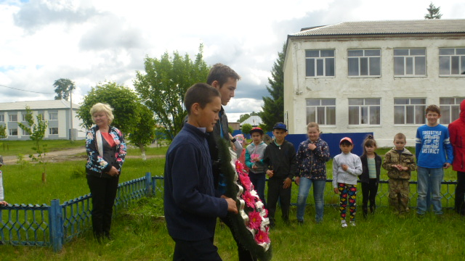
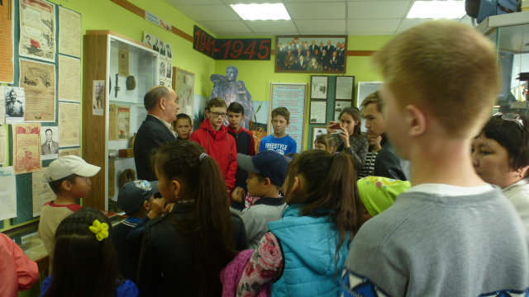
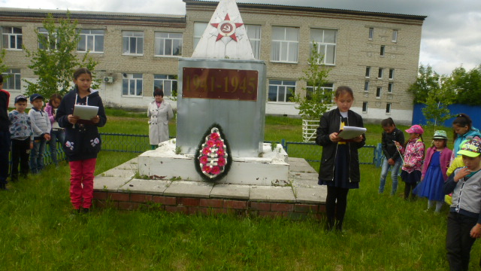
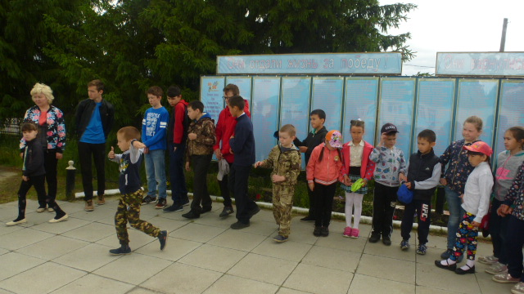
15 станция – «Прощальная»
На станции "Прощальная" ребята сначала организовали митинг "К дню памяти и скорби", потом для продолжения мероприятия пошли в музей с. Аслана. Далее ребята посетили мемориал павшим в Вов.
В конце лагерной смены вожатые организовали концерт «Премьера-2018»

Slide 20
Лагерь пришкольный на год прощай,
Нас позабыть не обещай!
Очень уж грустно с тобой расставанье
До встречи, наш лагерь!
Пока! До свиданья!!!
Начальник 1 смены лагеря
Каримова В.М.
Педагог-организатор, старший воспитатель Янабаева Л.З.

